Slide 1
В школу –с радостью!
Проблемы готовности детей к обучению
Молодежный центр г. Лиски
Корниенко Е.П. Педагог дополнительного образования

Slide 2
Академик Д. И. Фельдштейн обобщил фундаментальные академические исследования значимых изменений у современных детей
Резкое снижение когнитивного развития детей дошкольного возраста.
Рост эмоционального дискомфорта и снижение желания активных действий.
Уход из жизни ребенка сюжетно-ролевой игры и, как следствие, снижение произвольности и мотивационно-потребностной сферы.
Снижение любознательности и воображения у дошкольников, неразвитость внутреннего плана действий.
Рост «экранной» зависимости.
Рост числа детей с ограниченными возможностями здоровья.

Slide 3
…и основной
Недостаточное формирование мелкой моторики и, следовательно, графических навыков у детей дошкольного возраста, указывают на неразвитость соответствующих мозговых структур, в том числе отвечающих за произвольность.

Slide 4
Нарушение асимметрии коры больших полушарий головного мозга и межполушарного взаимодействия – проблема успешной подготовки к развитию
Решение - КИНЕЗИОЛОГИЯ

Slide 5
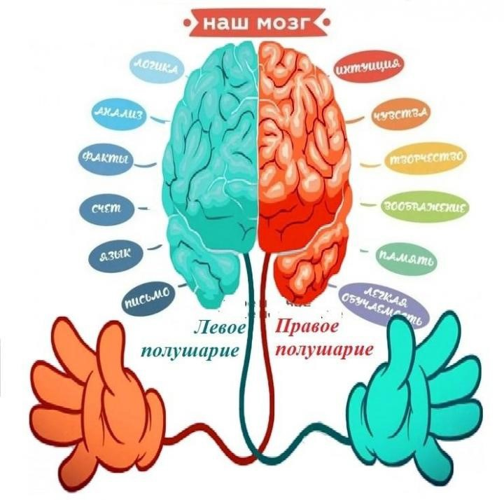

Slide 6
Кинезиология – это наука о развитии умственных способностей и физического здоровья через определенные двигательные упражнения.
Гимнастика для мозга.

Slide 7
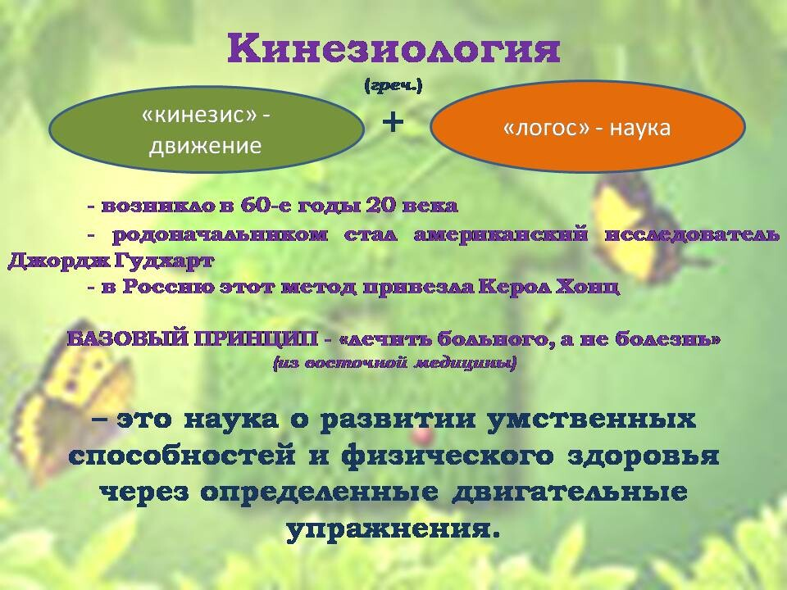

Slide 8
Проблемы в развитии современных детей:
снижение вербальной памяти
отстают в развитии словесно – логического мышления
растет число детей с ММД
с трудом овладевают анализом и синтезом, сравнением и обобщением
недостаточно развита ручная моторика
часто нарушена координация движений

Slide 9
Научные исследования В. М. Бехтерева, А. Р. Лурия, Б. Н. Анохина, И. М. Сеченова доказали влияние манипуляции рук на функции высшей нервной деятельности и развитие речи.
«Ум ребенка находится на кончиках его пальцев»
(В.А. Сухомлинский)
«Рука – это вышедший наружу мозг» (Э.Кант)
«Рука – это инструмент всех инструментов» (Аристотель)

Slide 10
Неподвижный ребёнок не обучается!
(из опыта)
кинезиологические методики направлены на активизацию различных отделов коры больших полушарий
Комплекс упражнений для развития межполушарных связей
Комплекс упражнений для развития правого и левого полушария
https://sch1231.mskobr.ru/attach_files/upload_users_files/645e4ecbb1220.pdf

Slide 11
Развитие мелкой моторики – гимнастика для мозга
Творческие способности
Мелкая моторика рук
Усидчивость
Речь
Тактильное восприятие
Мышление
Воображение
Зрительное восприятие
Соотношение размеров
Умственную деятельность

Slide 12
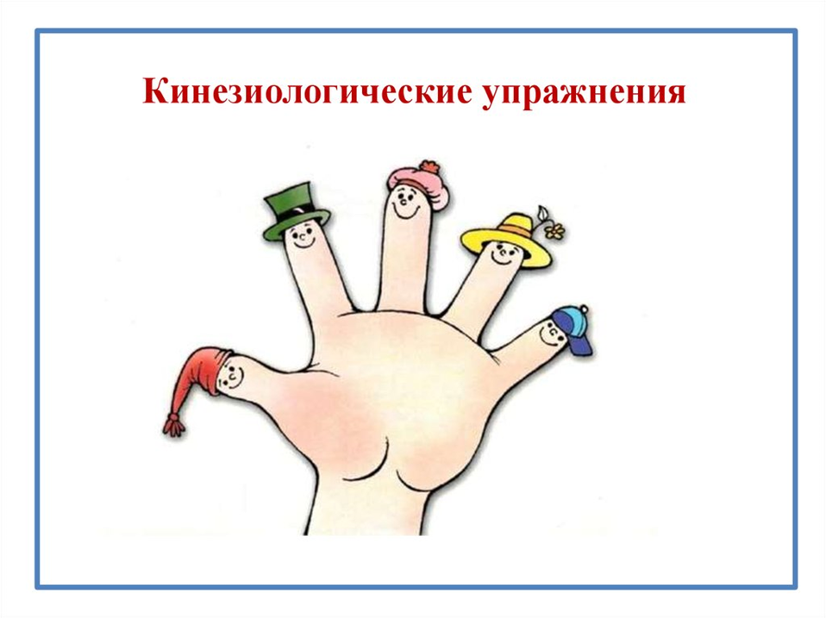
https://nsportal.ru/detskiy-sad/logopediya/

Slide 13
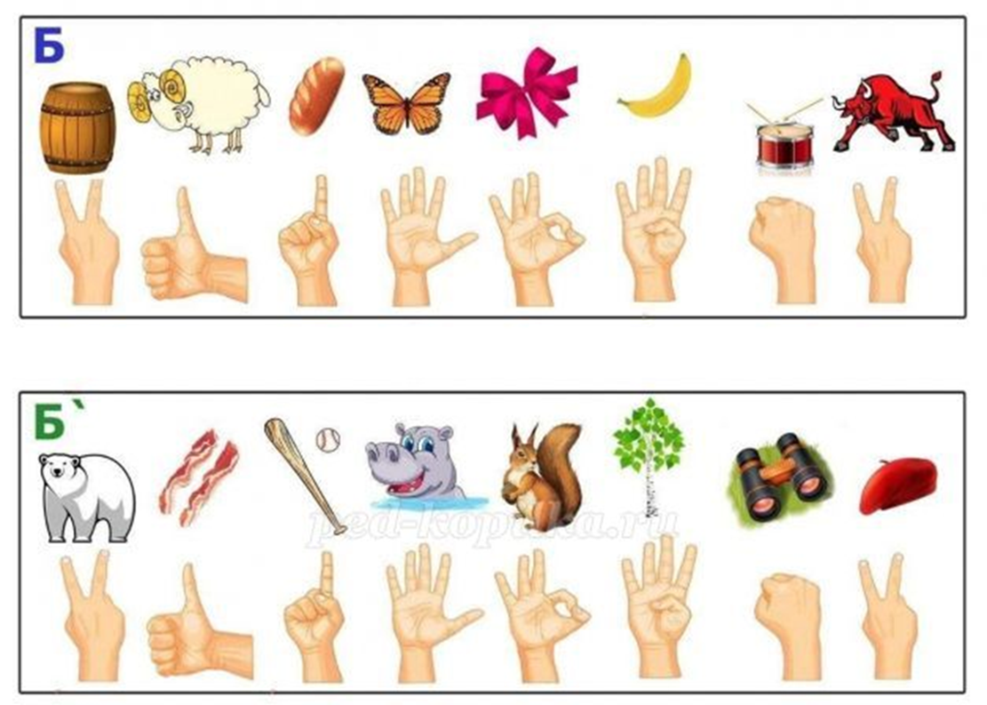
Кинезиологические сказки

Slide 14
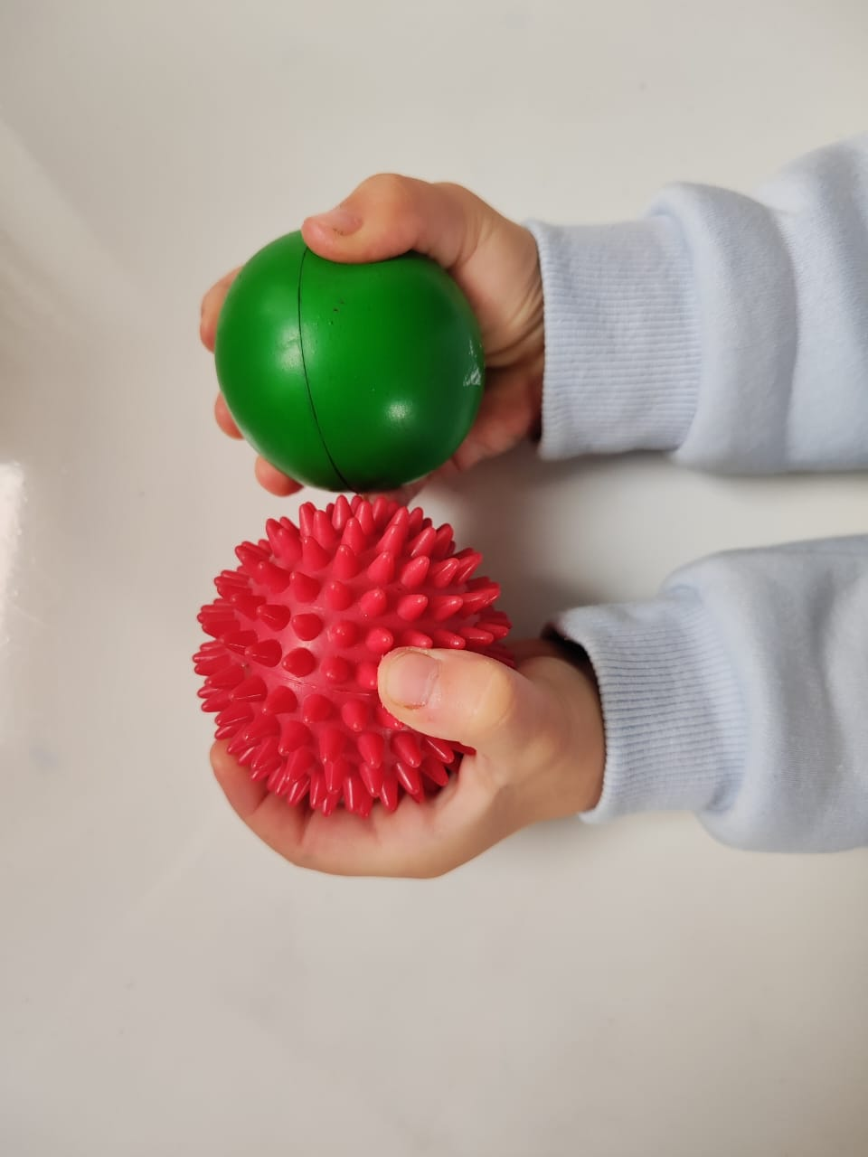
Кинезиологические мячики

Slide 15
Тесто для лепки
Применение теста для лепки в период обучения грамоте связано с мелкой моторикой рук, развитием речи. Моделирование букв и предметов – основа успешного обучения чтению и развития речи

Slide 16
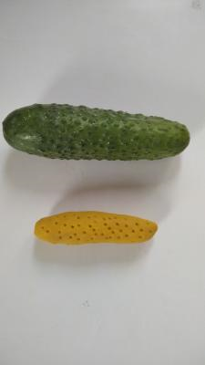
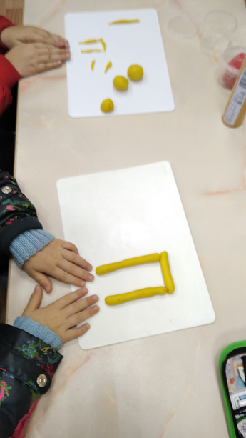
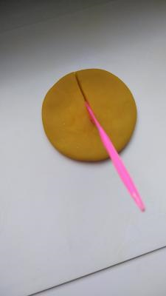
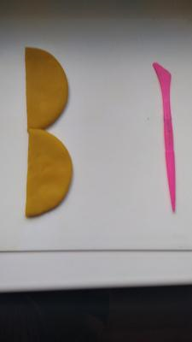
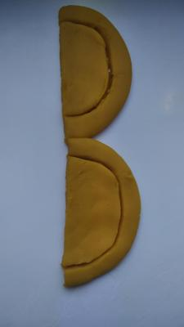
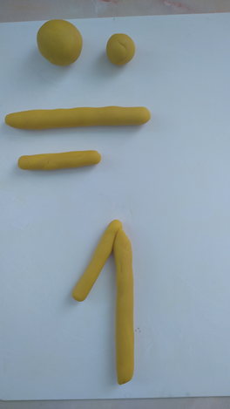
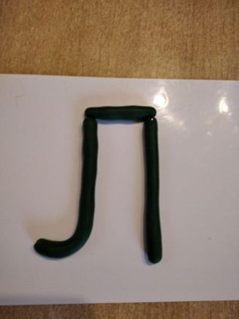
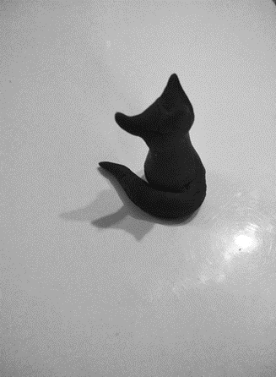
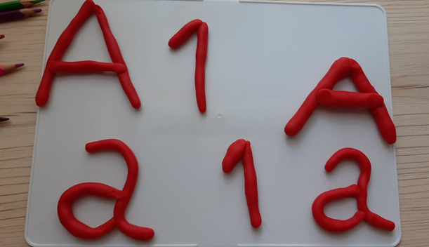

Slide 17
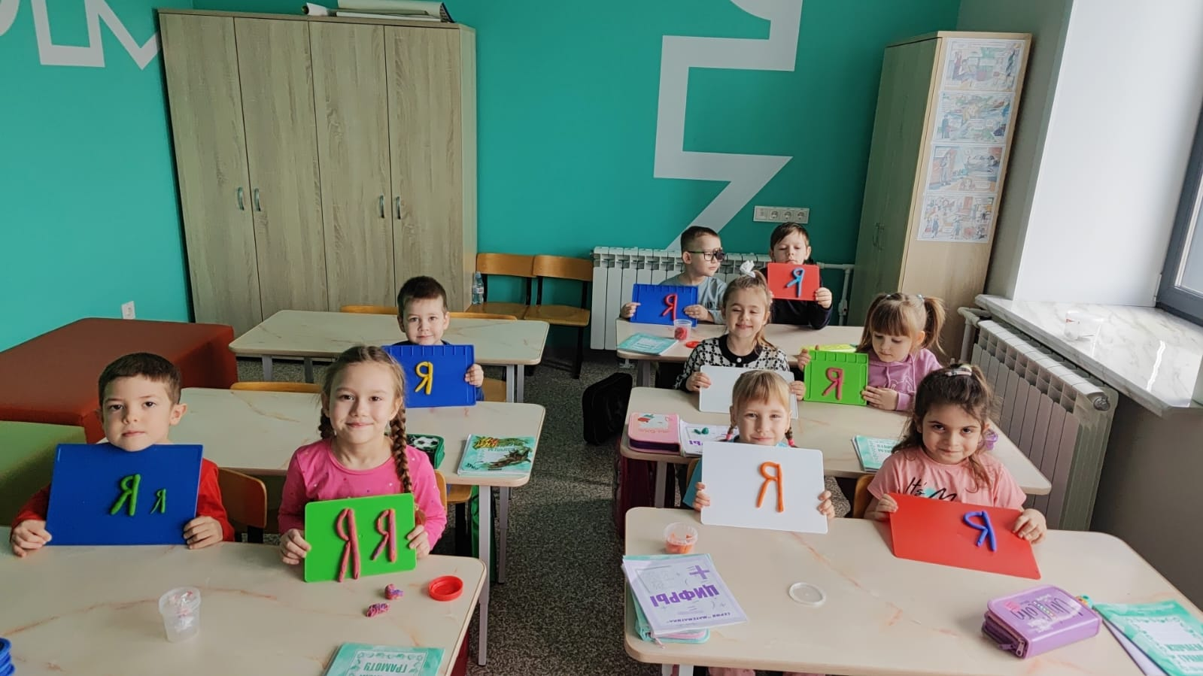
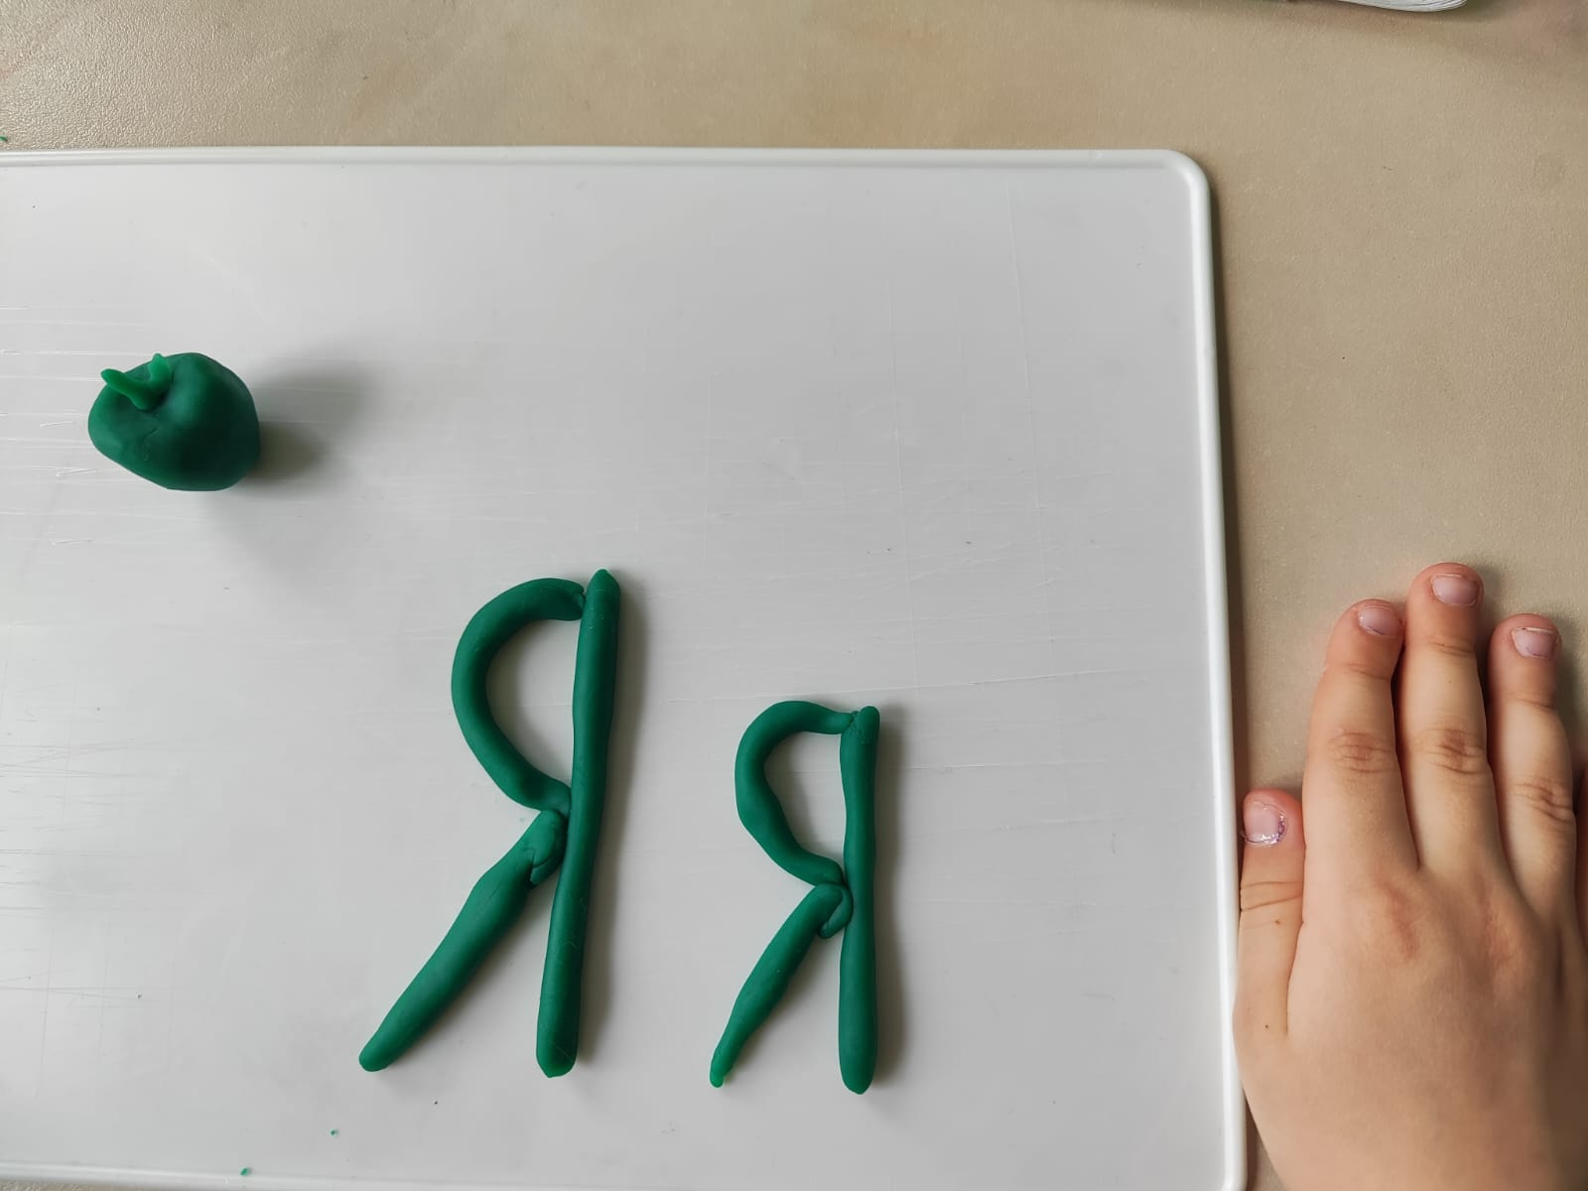
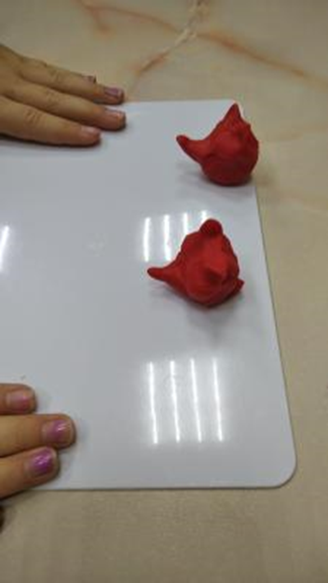
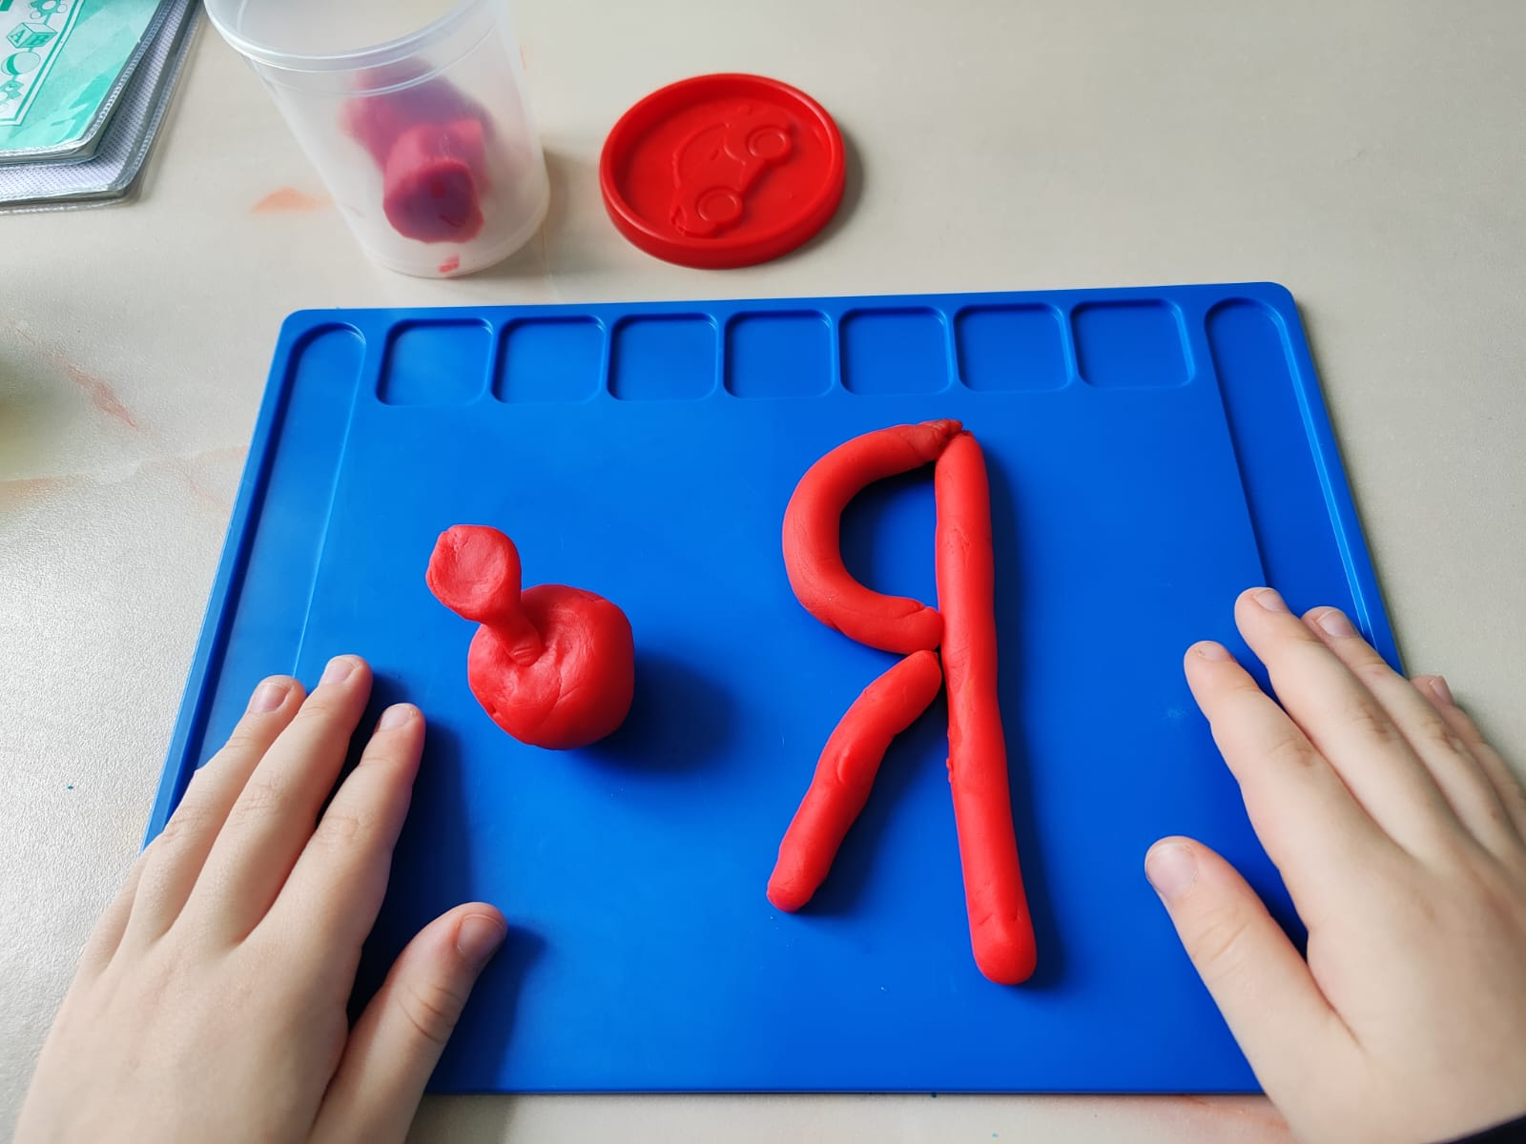

Slide 18
Уровень развития мелкой моторики – это один из основных показателей готовности дошкольника к дальнейшему обучению в школе. Как правило, ребенок, у которого хорошо развита мелкая моторика, умеет логически рассуждать, свободно выражать свои мысли, у него хорошо развиты внимание, воображение и память.
https://t-rexstudio.by/blog/palchikovaya-gimnastika

Slide 19
Уровень развития речи детей находится в прямой зависимости от степени сформированности тонких движений пальцев рук. Поэтому необходимо уделять большое внимание развитию движений пальцев руки совершенствованию мелкой моторики рук ребенка. У большинства детей с задержкой речевого развития наблюдаются отклонения в формировании движений пальцев (движения не точные , некоординированные)
Каким же образом можно развивать моторику рук?

Slide 20
Игры и упражнения для развития мелкой моторики
Упражнения на развитие статической координации движений
«Гнездо»— пальцы обеих рук слегка согнуть и приложить одни к другим, большие пальцы убрать внутрь ладоней
«Фонарики»— руки поднять вверх, кисти рук опустить, опущенные пальцы раздвинуть, тянуть вниз, имитируя форму фонарика
«Буквы»— изобразить руками буквы О, Л, М, П, Т и др
«Замок»— соединить пальцы обеих рук в замок, на слова «чик-чик» (поворот ключа) разъединить
«Олень здоровается»— скрещенные руки поднять вверх, пальцы широко раздвинуть, головой и руками делать легкие полунаклоны вперед.

Slide 21
Упражнения на развитие динамической координации движений.
«Пальчики здороваются»— на счет 1, 2, 3, 4, 5 соединяются кончики пальцев обеих рук — большой с большим и т. Д
«Пальцеход»— на плотном ковролине нашито 20 пуговиц — по 10 в 2 ряда. Ребенок нажимает указательными пальцами обеих рук на пуговицы, имитируя ходьбу.
«Соревнования по бегу»— средний и указательный пальцы правой, затем левой, далее обеих рук изображают ноги бегунов (на столе)
«Необычное животное»— показать, как передвигается животное, у которого пять ног, по столу (сначала правой, а затем левой рукой).
«Посчитай-ка»— сжать руку в кулачок, считать пальцы, разгибая их (сначала на правой руке, затем на левой).
«Командир»— сжать руку в кулачок, разжимать пальцы по одному со счетом: «Ты командир, а твои пальчики — солдаты. Командуй: раз, два, три...»•

Slide 22
Упражнения для расслабления рук.
Массаж подушечек пальцев рук и фаланг пальцев (от ногтевых фаланг к основаниям пальцев), потягивание сцепленных пальцев в противоположные стороны с речевым стихотворным сопровождением, так как стихи, сопровождающие упражнения, — это та основа, на которой формируется чувство ритма.
Имитационные движения для кистей рук:— мытье рук перед едой — стряхивание воды с кисти — полоскание белья — надевание перчаток — поглаживание кошки
— пальчики танцуют Упражнения педагог может придумать сам, проявив творчество.

Slide 23
Графические диктанты
Одной из самых эффективных и интересных методик формирования и развития графических навыков на основе межполушарного взаимодействия являются графические диктанты. Ребёнок фантазирует, анализирует. Получаемые эмоции в ходе выполнения заданий – немаловажный показатель умственного и психического здоровья.

Slide 24
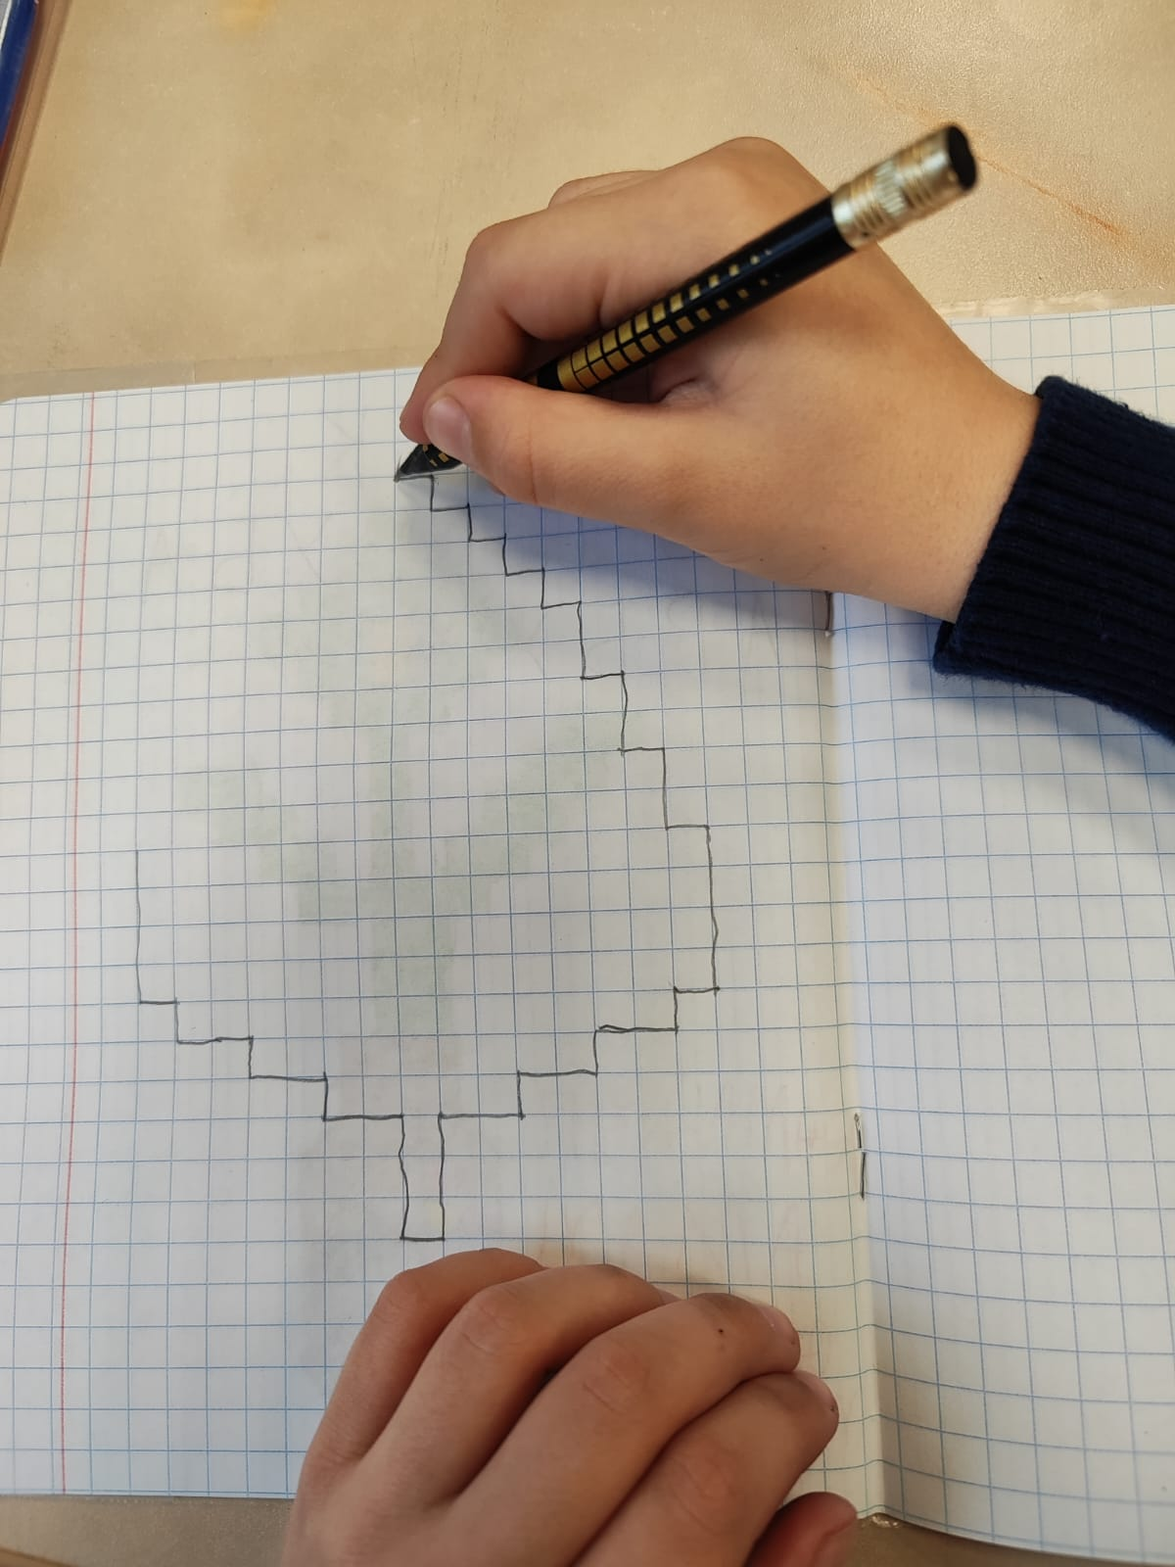
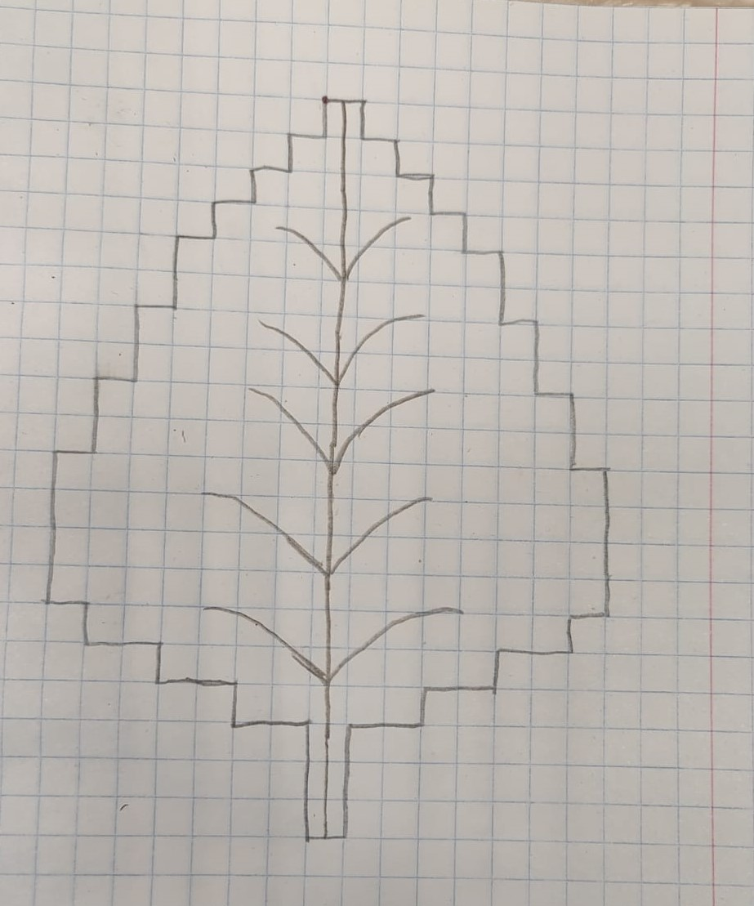
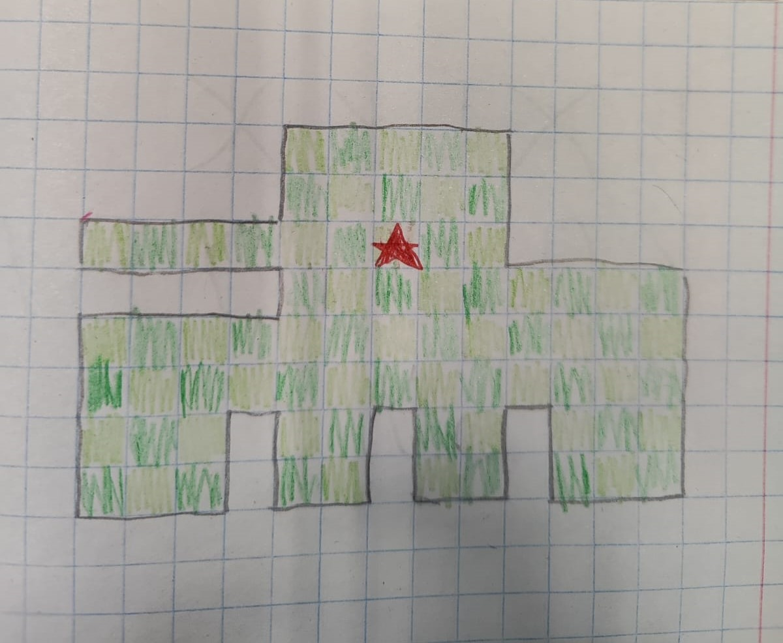
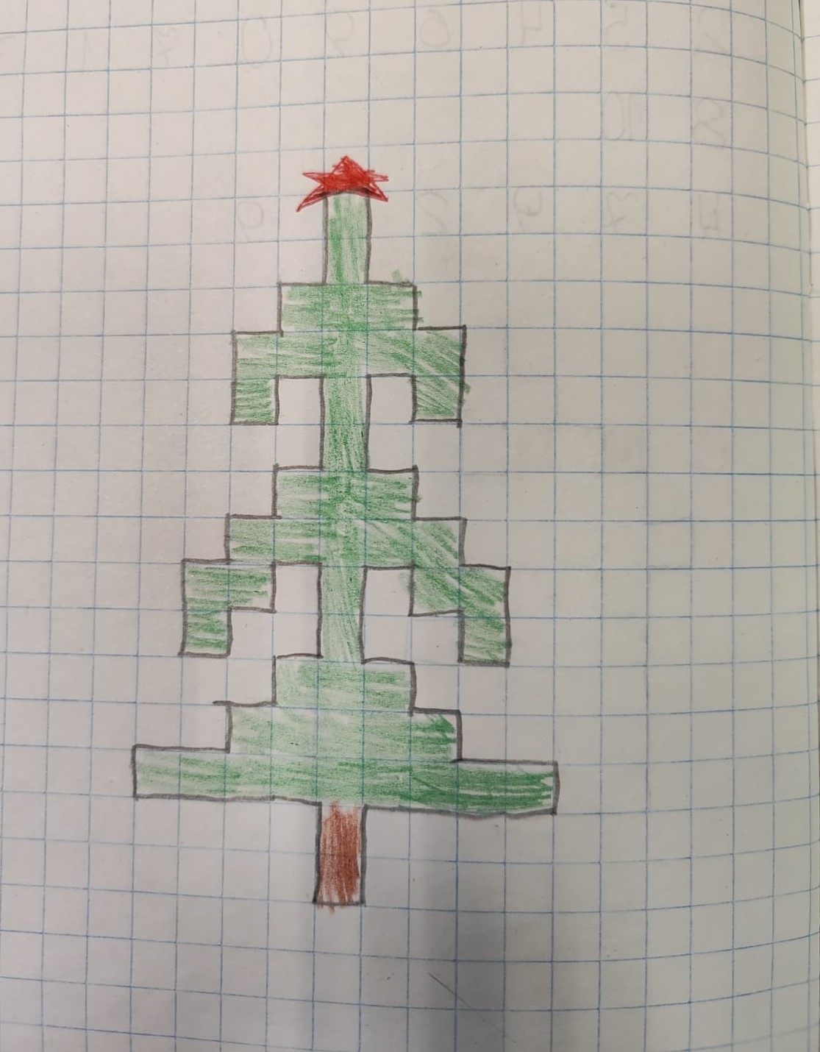
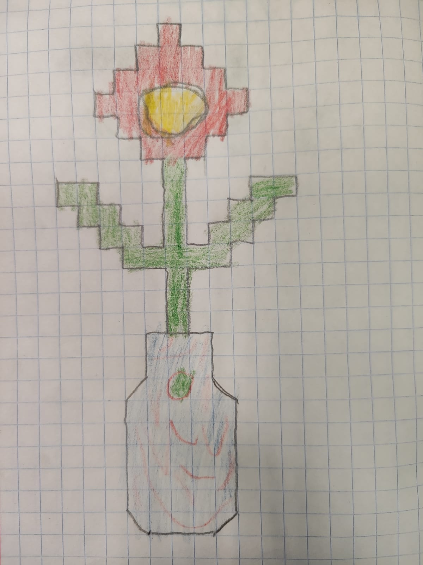

Slide 25
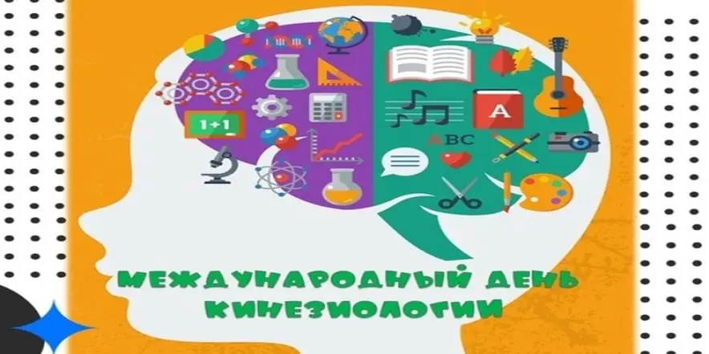
Ежегодно, в третью субботу марта, во всём мире отмечается Международный день кинезиологии.

